Slide 1
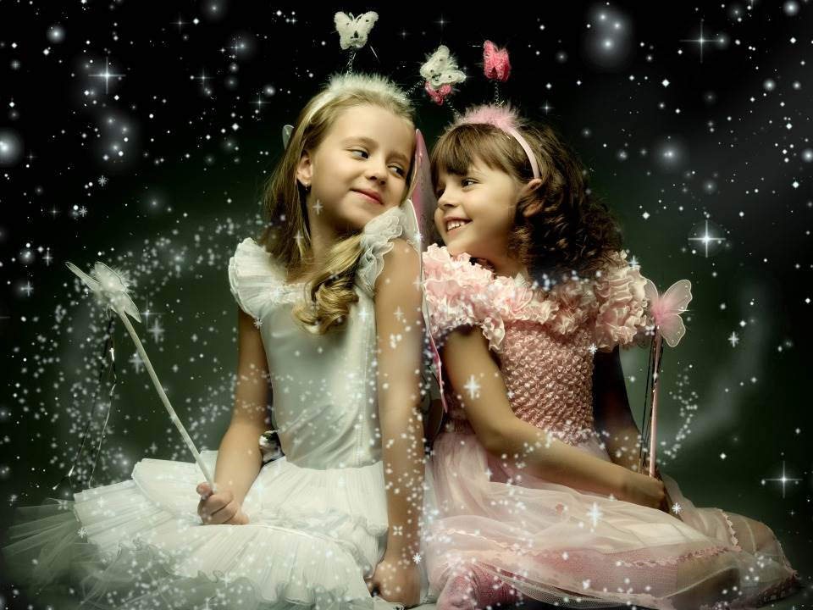
OBRIGADA POR ESTAR COMIGO

Slide 2
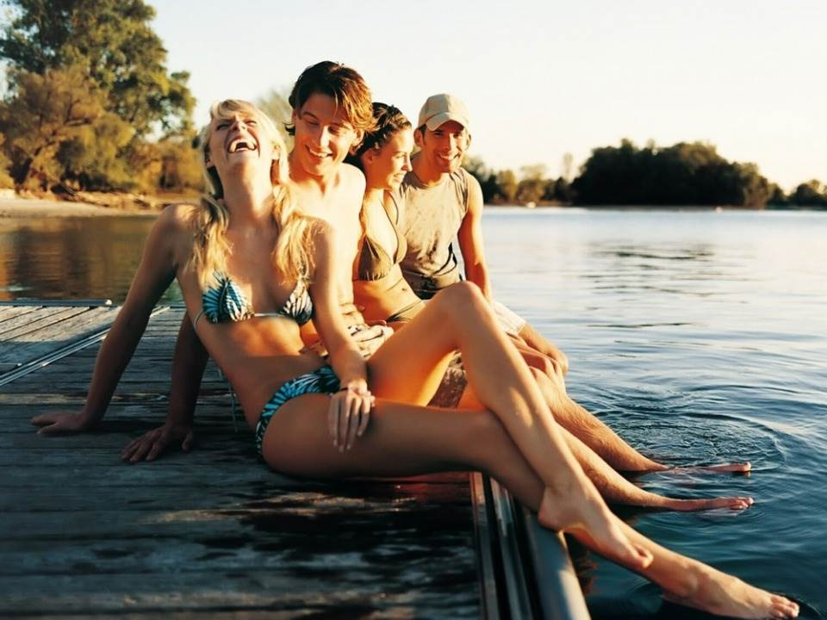
Pela amizade que você me devota,
por meus defeitos que você nem nota...

Slide 3
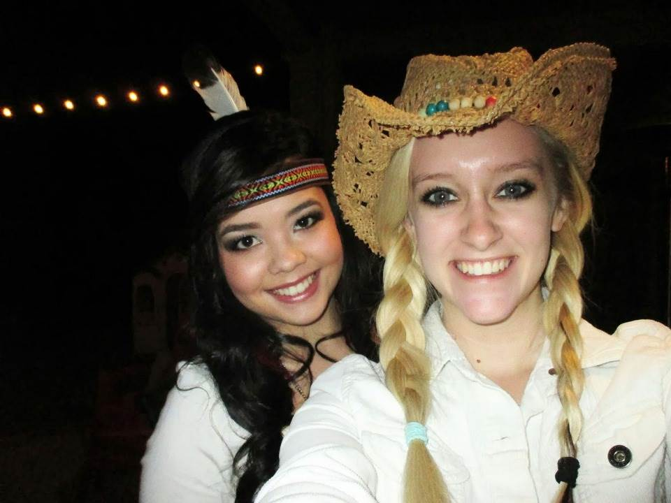
Por meus valores que você aumenta,
por minha fé que você alimenta...

Slide 4
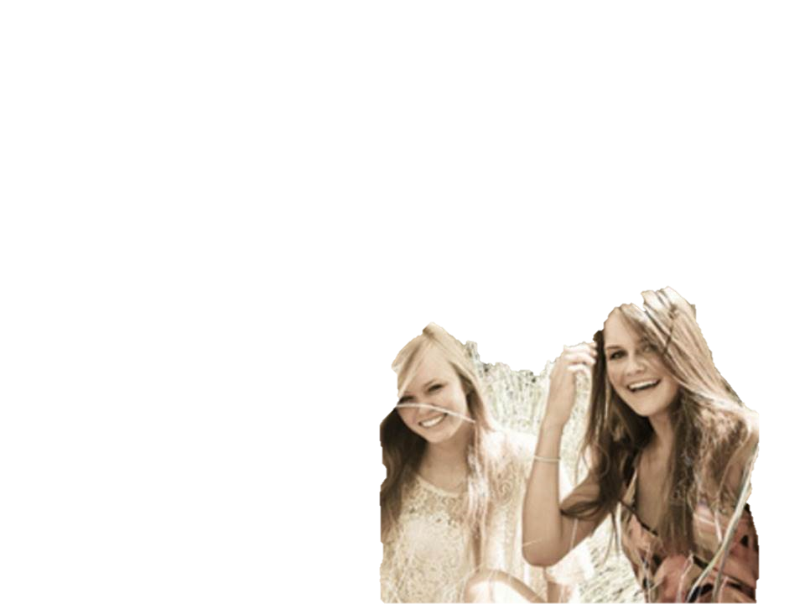
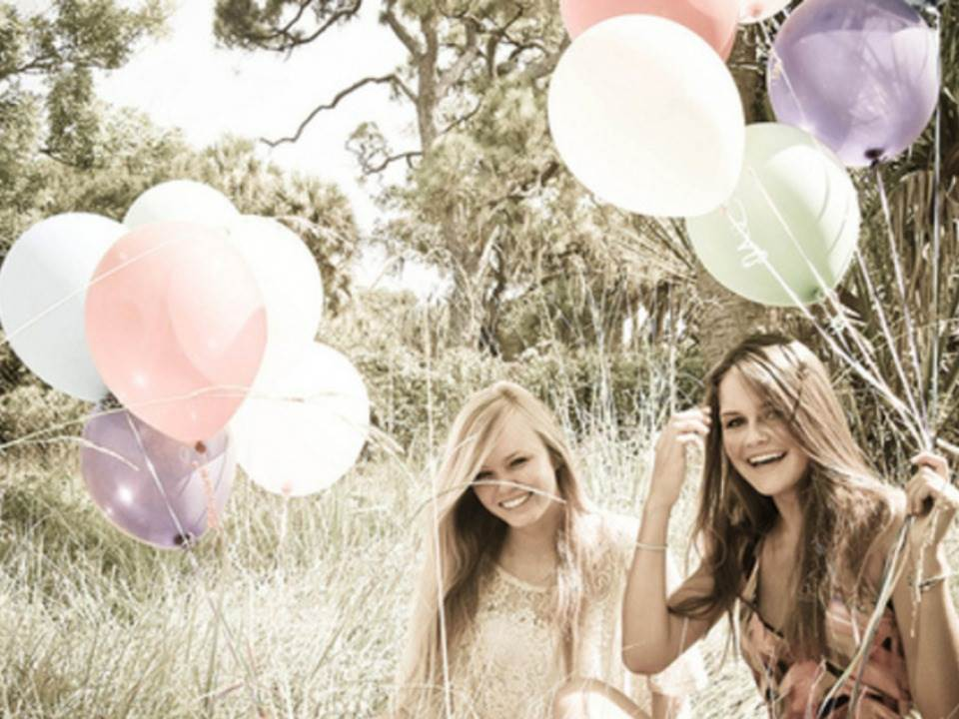
Por esta paz que nós nos transmitimos,
por este pão de amor que repartimos...

Slide 5
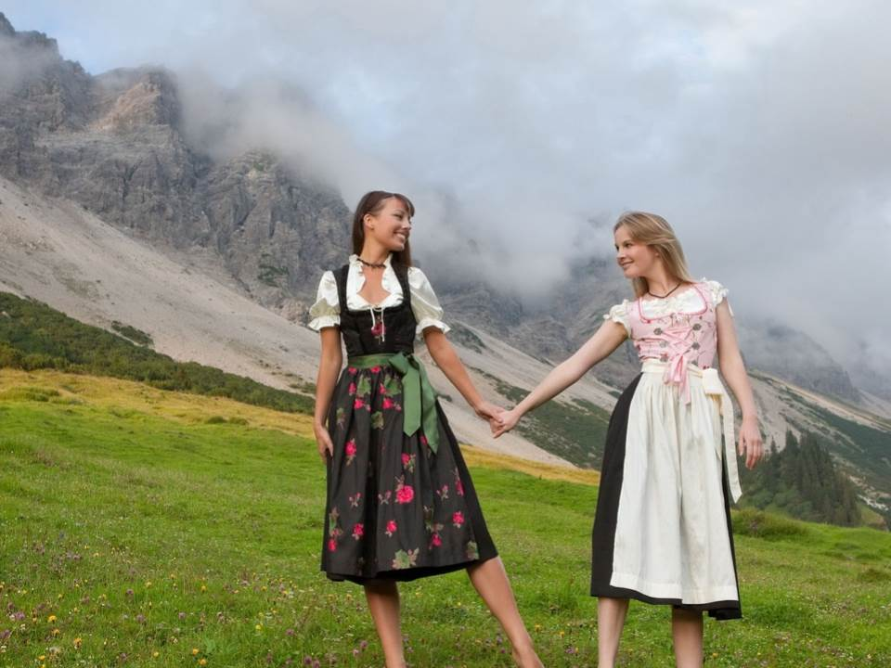
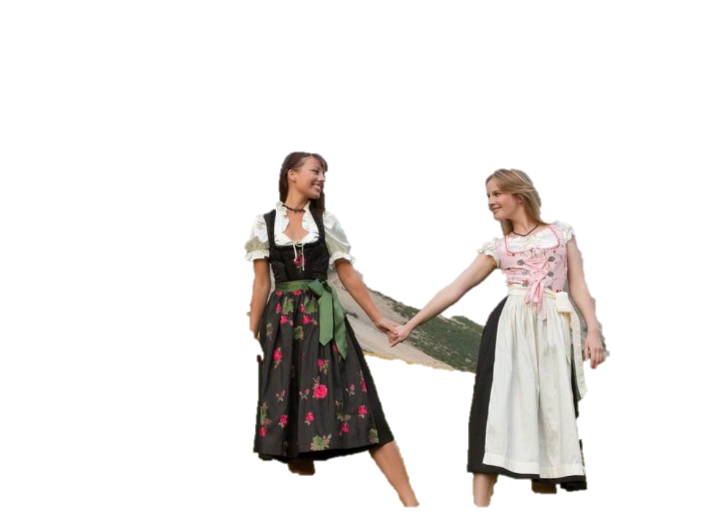
Pelo silêncio que diz quase tudo, por
este olhar que me reprova mudo...

Slide 6
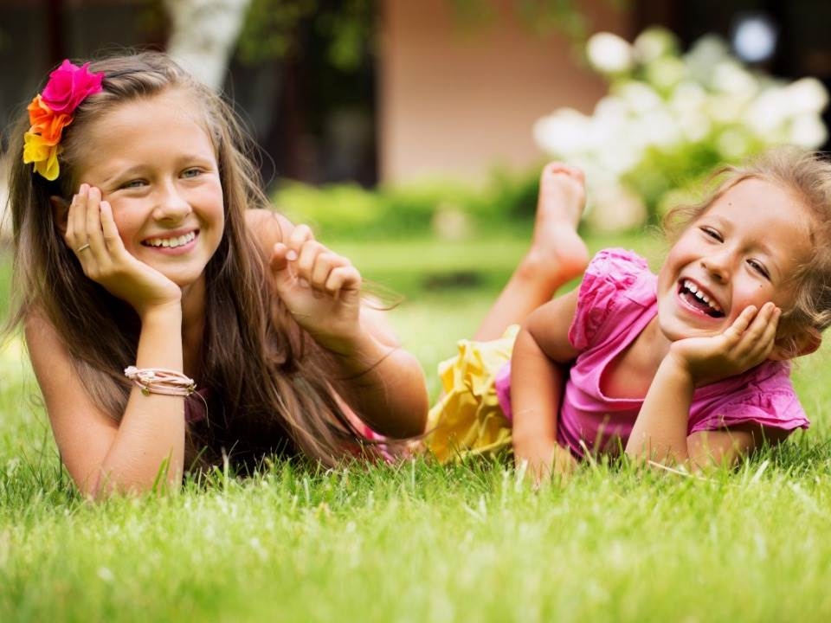
Pela pureza dos seus sentimentos, pela
presença em todos os momentos...

Slide 7
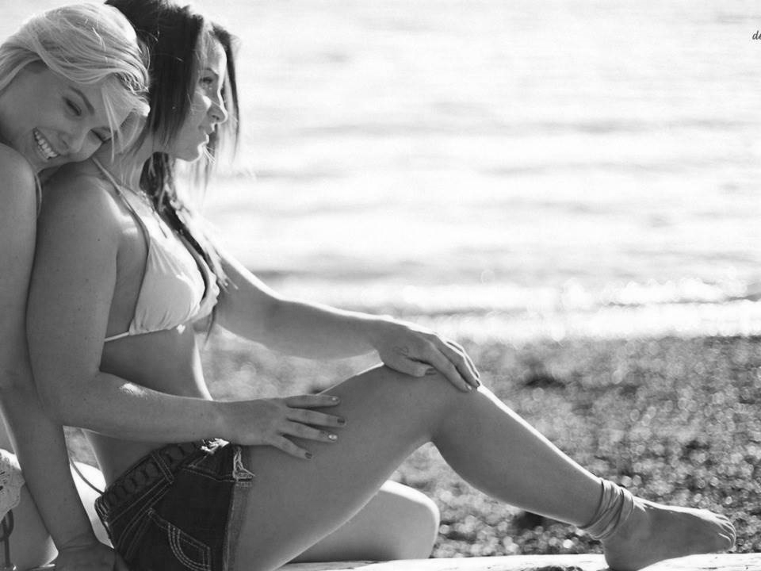
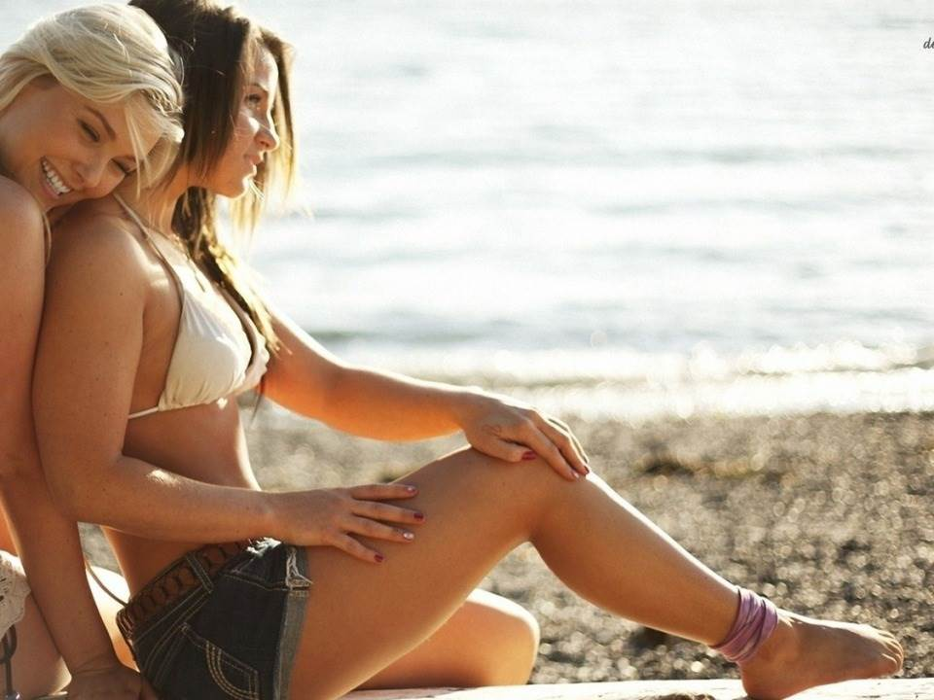
Por ser presente, mesmo quando ausente,
por ser feliz quando me vê contente...

Slide 8
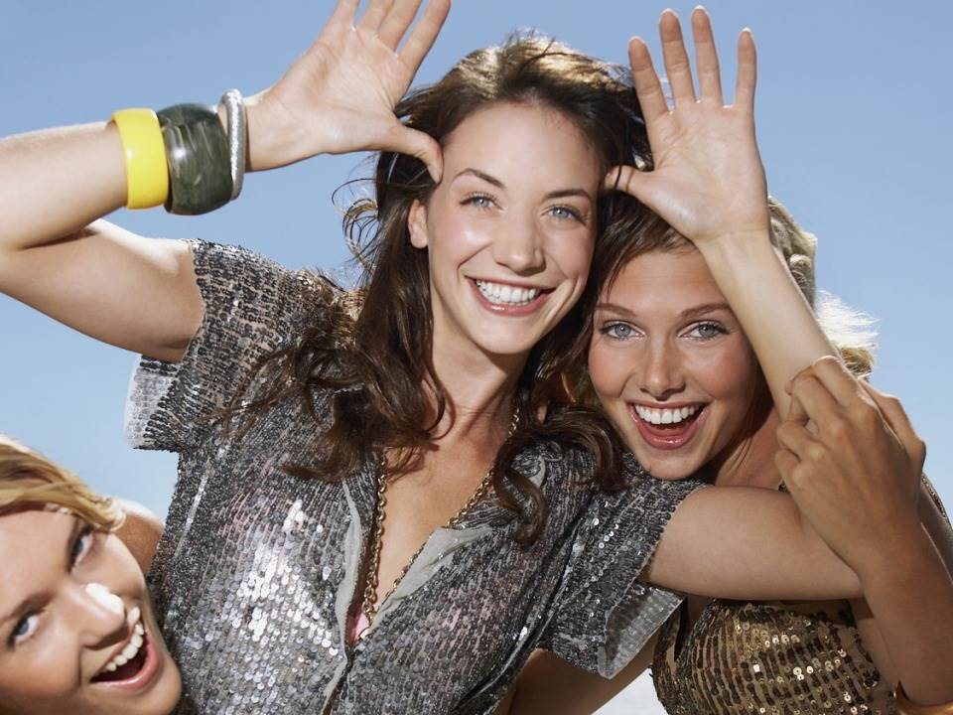
Por ficar triste, quando estou tristonha,
por rir comigo quando estou risonha...

Slide 9
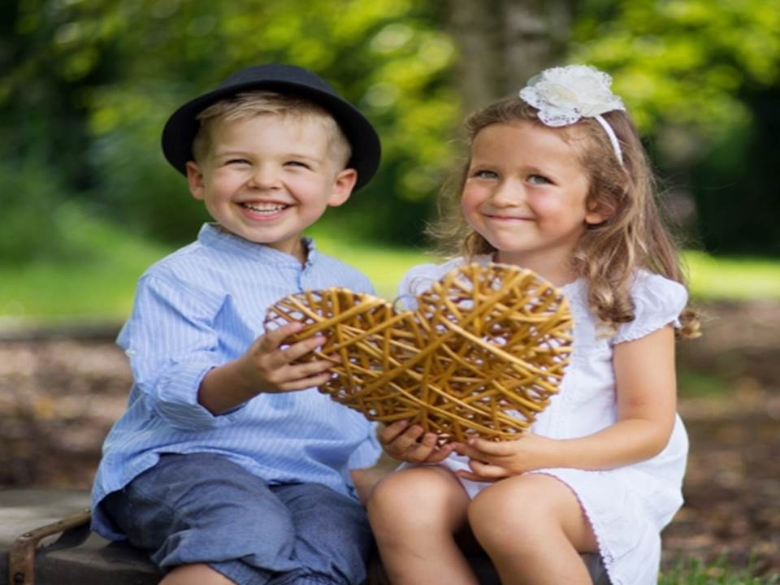
Por repreender-me quando estou errada,
por meu segredo, sempre bem guardado...

Slide 10
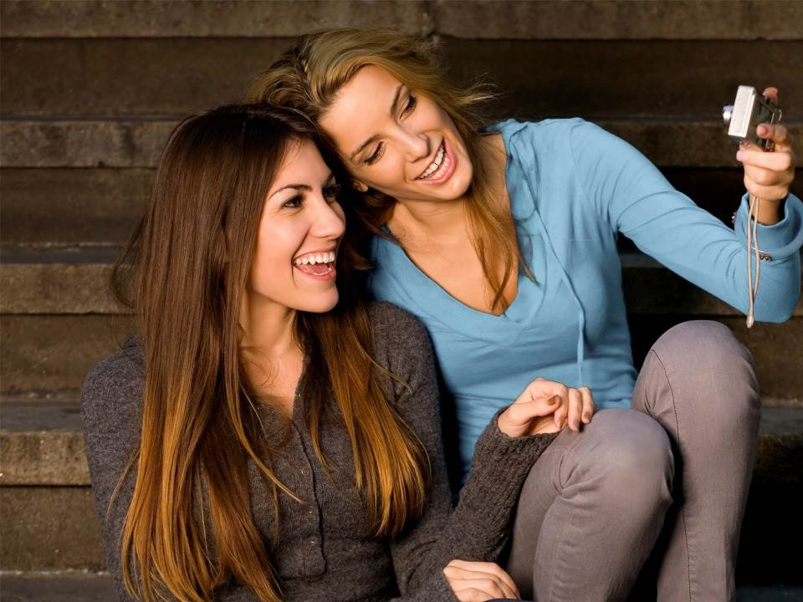
Por seu segredo, que só eu conheço, e por
achar que apenas eu mereço...

Slide 11
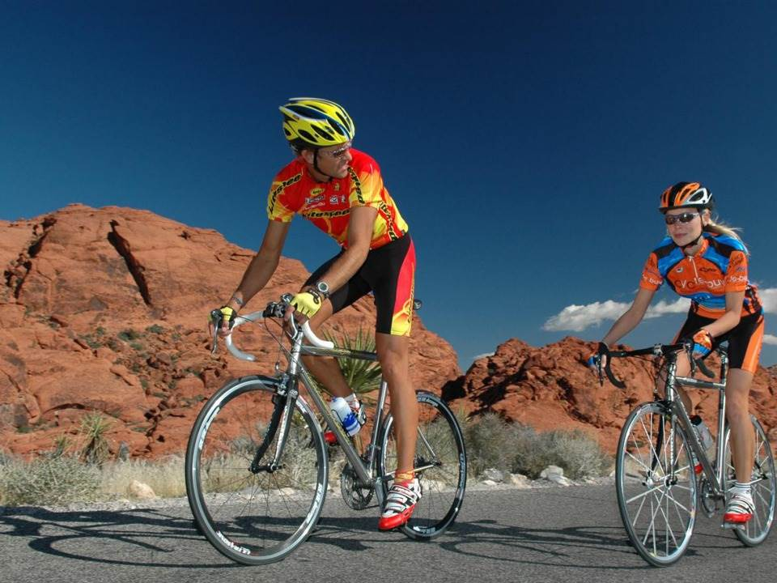
Por me apontar pra DEUS a todo instante,
por esse amor fraterno tão constante...

Slide 12
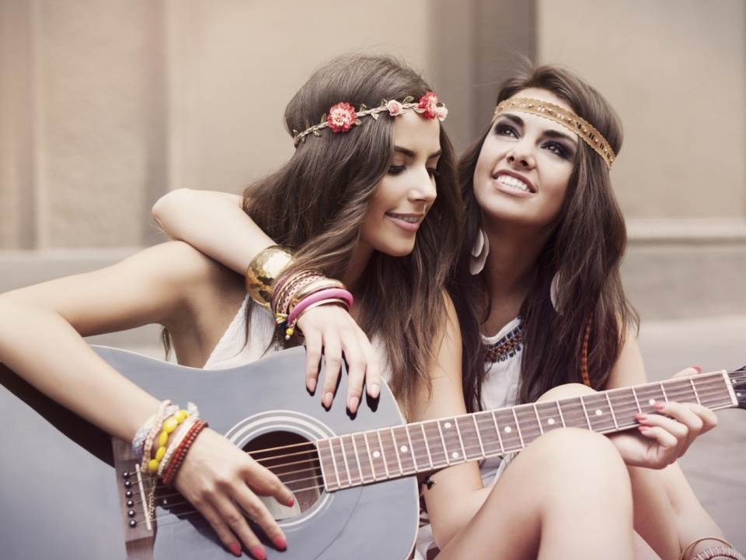
Por tudo isso e muito mais eu digo:
"OBRIGADA POR ESTAR COMIGO".

Slide 13
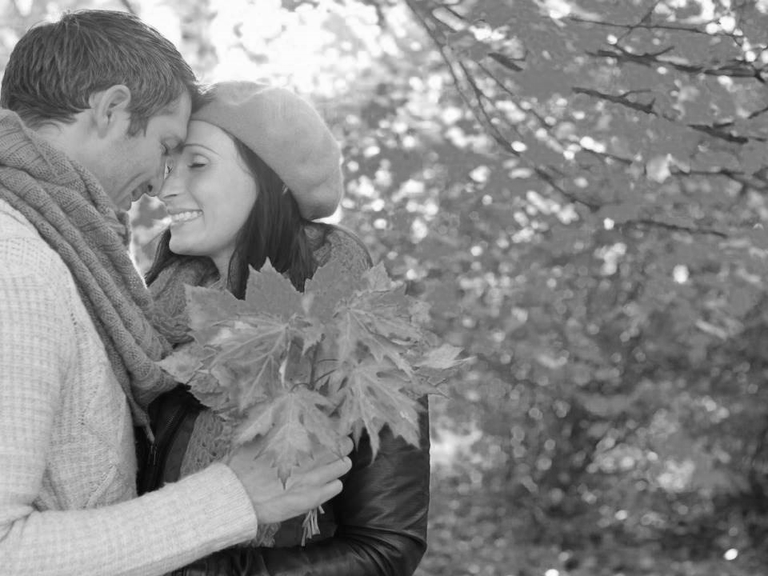
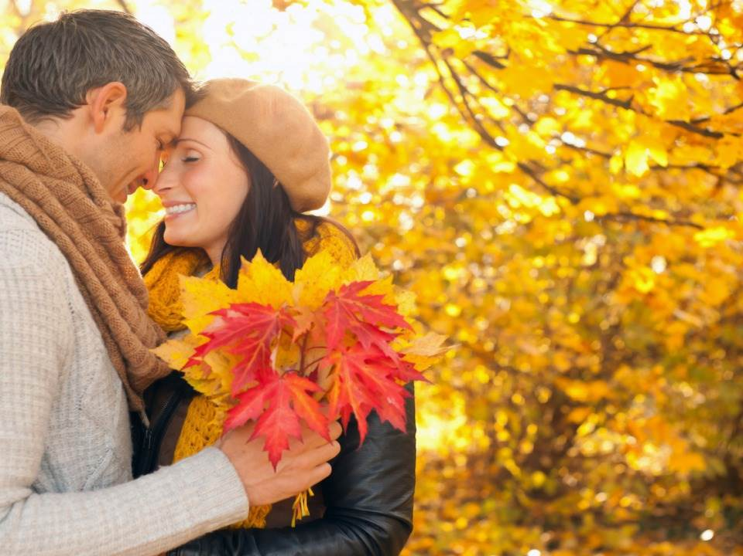
Texto: Obrigada por estar comigo
Autoria desconhecida
Formatação: Dorotéia Gomes.
MÚSICA: Immortality (Guitar Instrumental)
www.sergrasan.com/doroteiagomesslides
doroteiagomes06@gmail.com

